Slide 1


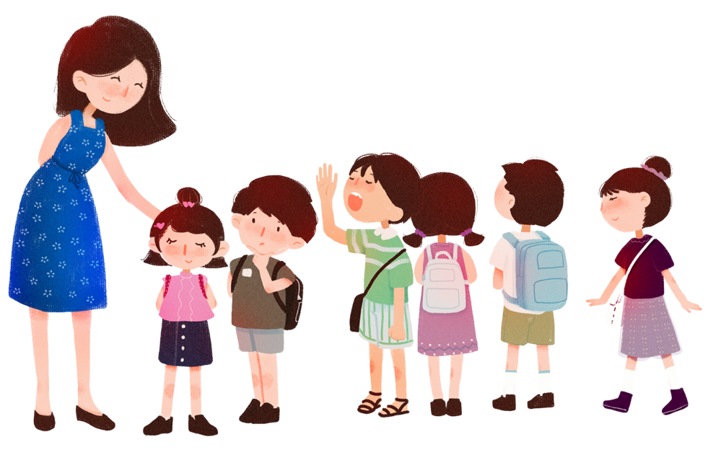

认识图形
小学数学一年级课件
指导老师：PPT老师

Slide 2
目录
contents
01
教学目标
03
教学过程
02
教学重点
04
教后练习

Slide 3
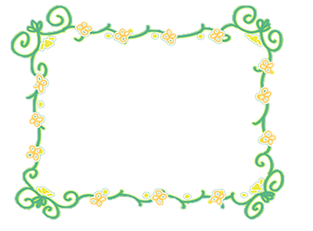
01
教学目标

Slide 4

教学目标
1.知识与技能：能进一步认识正方形、长方形、三角形和圆；
2.过程与方法：通过实践操作，培养学生的想象力和创造力，提高学生的辨别能力和学习兴趣的目的。
3.情感态度与价值观：在认识四种图形的过程中，能用自己的话初步概括各种图形的本质特点；

Slide 5
02
教学重点

Slide 6
教学重点
1、对立体图形有一定的感性认识。
2、使学生顺利完成从实物图到一般模型的抽象过程。

Slide 7
03
教学过程

Slide 8
教学过程
有谁认识这是什么吗？

Slide 9
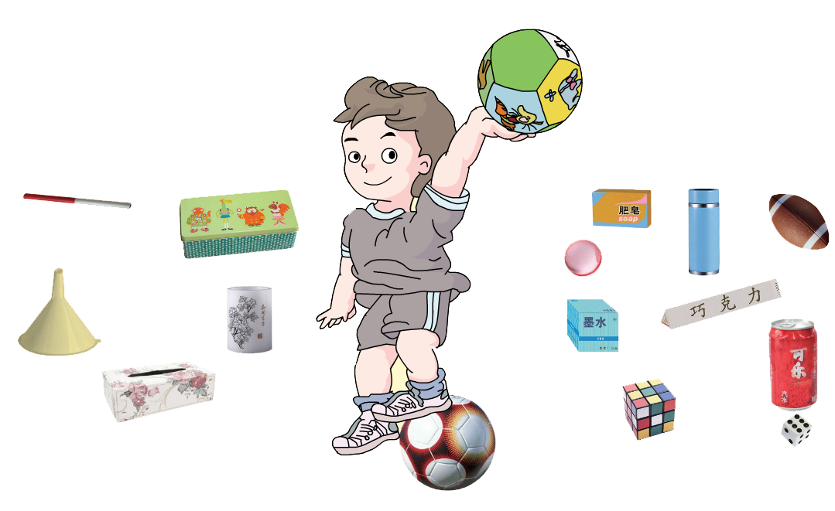
教学过程
把形状相同的物品摆放在一起。

Slide 10
教学过程
说一说，你身边哪些物体与上面这些形状相同？
长方体
正方体
圆柱
圆

Slide 11
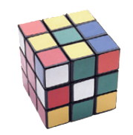

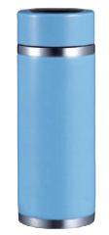
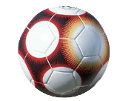
教学过程

Slide 12
教学过程
长方体：长长方方的，有6个平平的面。
正方体：四四方方的，6个平平的面都相同。

Slide 13
教学过程
圆柱：直直的，上下一样粗细，上下两个底面圆圆的、平平的。
球：是圆圆的。

Slide 14
教学过程
圆柱：直直的，上下一样粗细，上下两个底面圆圆的、平平的。
球：是圆圆的。

Slide 15
教学过程
圆圆鼓鼓小淘气，滚来滚去不费力。
正正方方六张脸，平平滑滑一个样。

Slide 16
教学过程
上下圆圆一样大，放倒一推就滚动。
长长方方六张脸，相对两面一个样。

Slide 17
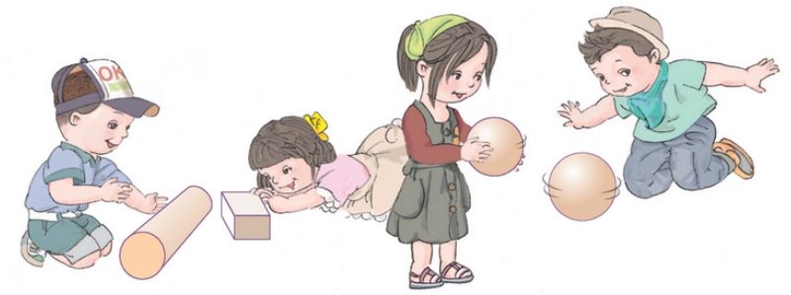
教学过程
你能发现什么？

Slide 18
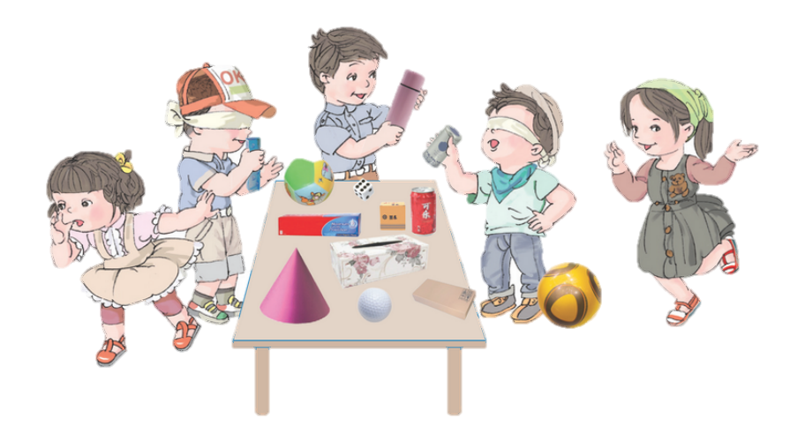
教学过程
你说我摸
圆柱
小林拿对了！
小明拿错了！

Slide 19
教学过程
简单说一说长方体、圆柱和球的区别。
长方体有六个面，每个面都是平平的。圆柱上下一样粗，都是圆形。球是圆圆的，可以任意滚动。

Slide 20
04
教后练习

Slide 21
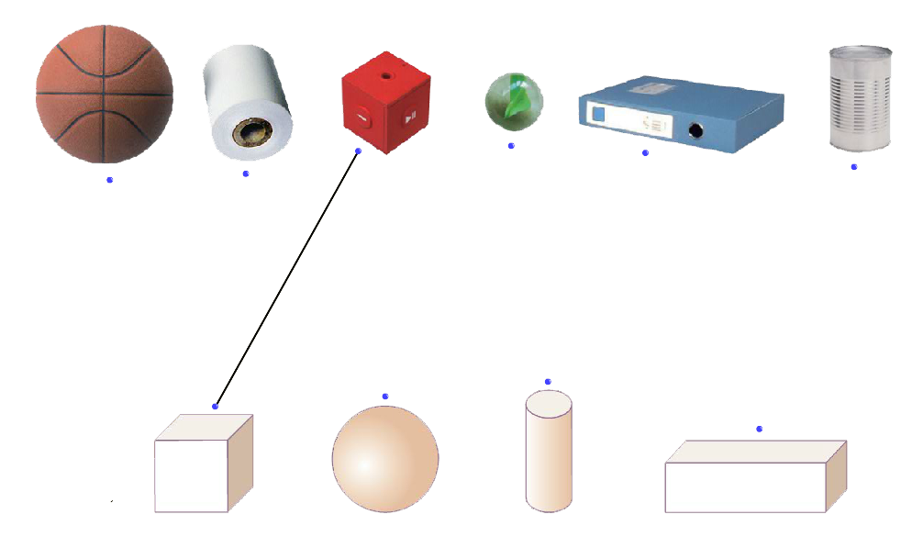
教学过程
1.连一连。
（教材P37 第1题）

Slide 22
教学过程
（教材P37 第2题）
4
（ ）个
1
（ ）个
2
（ ）个
4
（ ）个

Slide 23
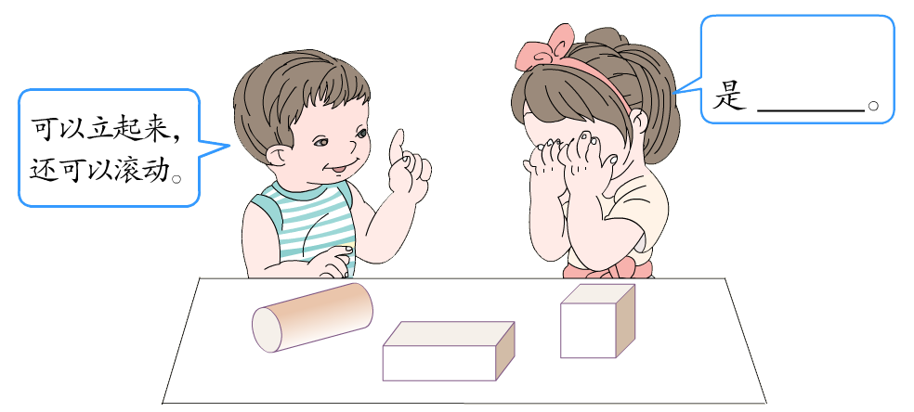
教学过程
3.我说你猜。
（教材P37 第3题）

Slide 24
下课休息
小学数学一年级课件
指导老师：PPT老师

